Slide 1
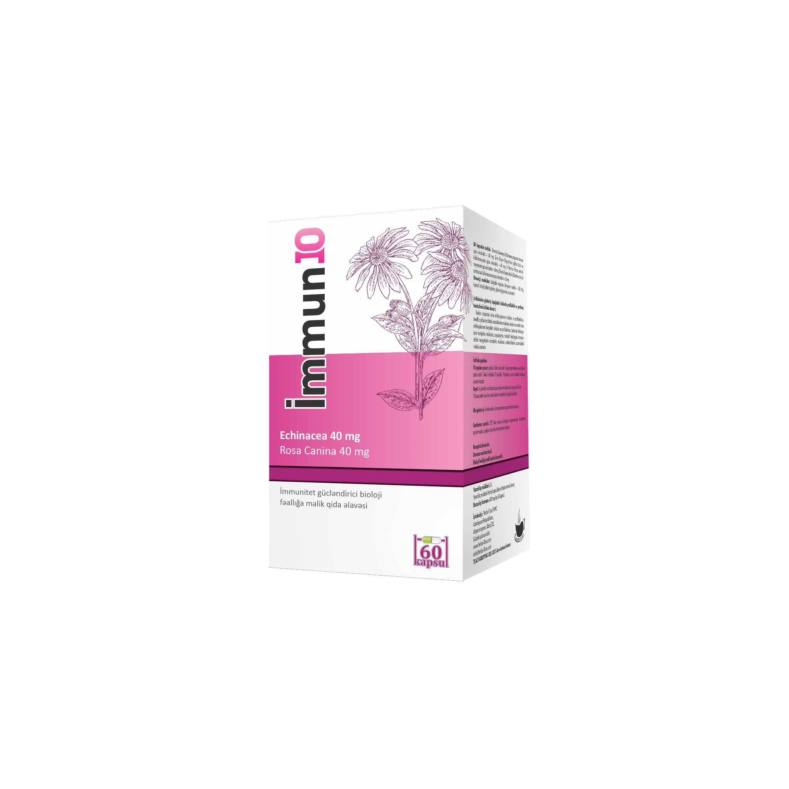
1 kapsulun tərkibində:
Qırmızı Exinaseya (Echinacea purpurea) otunun quru ekstraktı – 40 mq;
Şirin Biyan (Glycyrrhiza glabra) kök və kökümsovunun quru ekstraktı – 40 mq
İt İtburnu (Rosa canina) meyvəsinin quru ekstraktı – 40 mq;
Tikanlı Eleuterokokk (Eleutherococcus senticosus) kökümsovunun quru ekstraktı
– 40 mq

Slide 2
Təsir xüsusiyyətləri:
Exinaseya otu - Echinacea purpurea
A, C, E vitaminləri, selen,dəmir, qlikozid- exinazid
İmmunostimulyator effekti polisaxaridlərlə əlaqədardır. Orqanizmdə endogen interferonun sintezini və qanda leykositlərin miqdarını və onların faqositar (mikrob udmaq) qabiliyyətini artırır.Tərkibindəki exinazidlər antibakterial, antivirus və fungisid təsirə malikdir, mikrobların hərəkətinin və bölünməsinin qarşısını alır. C və E vitaminləri selenlə birlikdə antioksidant effekt verir,
iltihabi zonalarda toplanan turş məhsulları neytrallaşdırır. Həmçinin zəhərli maddələri və sərbəst radikalları özünə birləşdirərək qan və limfadan xaric edir, nəticədə hüceyrələrin qocalmasının və şiş hüceyrələrinin inkişafının qarşısını alır. Güclü iltihab əleyhinə və regenerasiyaedici təsirləri var.

Slide 3
İtburnu meyvəsi – Rosa canina
C, B₁, B₂, E, K, P və PP vitaminləri Dəmir duzları
C vitamini (limondan 100 dəfə çox)
Mübadilə proseslərini sürətləndirir, orqanizmin infeksiyalara və ətraf mühitin zərərli təsirlərinə qarşı müdafiə qabiliyyətini yüksəldir. P vitamini damar divarını möhkəmləndirir, keçiriciliyini azaldır və nəticədə iltihabın sorulmasını təmin edir. Tərkibindəki dəmir duzları və B qrupu vitaminləri hesabına qanyaranmanı sürətləndirir. Antimikrob, regenerasiyaedici, sakitləşdirici və iştahagətirici təsirləri var.

Slide 4
Şirin biyan kökü – Glycyrhizza glabra
Qlisirrizin turşusu Saponinlər, selik
Böyrəküstü vəz hormonlarının (steroidlərin) parçalanmasını ləngidir, onların qanda və toxumalarda təsirinə uyğun olaraq iltihab əleyhinə effekt verir . Selik və saponinlər isə tənəffüs yollarına spazmolitik təsir edir, qlissirizin turşusu bəlğəmi durulaşdırır və xaric olmasını sürətləndirir, qızdırmasalıcı və ağrıkəsici təsir göstərir. Endogen interferon sintezini artıraraq immun müqaviməti yüksəldir.

Slide 5
Tikanlı Eleuterokokk (Eleutherococcus senticosus) Eleuterozidlər, kumarin, flavonoidlər, efir yağları, bitki lifləri
Adoptogen təsir göstərərək orqanizmin qeyri-spesifik immunitetini gücləndirir. MSS-in işini yaxşılaşdırır, yorğunluğu, qıcıqlanmanı aradan qaldırır. Orqanizmi ümumi möhkəmləndirərək tonuslandırır. Eleuterozidlər sayəsində fiziki və əqli fəaliyyəti gücləndirir, ətraf mühitin qıcıqlandırıci faktorlarına qarşı davamlılığı artırır, görmə itiliyini artırır,ürək-damar sisteminin fəaliyyətini gücləndirir, stress reaksiyaları zəiflədir. İştahanı yaxşılaşdırır.

Slide 6
İstifadəsinə göstəriş
(aşağıdakı hallarda profilaktik və yardımçı vasitə kimi istifadə olunur):
Kəskin respirator virus infeksiyalarının müalicə və profilaktikası (o cümlədən qrip, paraqrip)
Tənəffüs yollarının iltihabi xəstəliklərinin müalicəsi
Kəskin və xroniki virus infeksiyalarının kompleks müalicə və profilaktikası
(herpesvirus, rotavirus, enterovirus, Covid-19 və s.)
Bakterial infeksiyaların kompleks müalicəsi
Soyuqdəymə
Müxtəlif etiologiyalı immunodefisit vəziyyətlərin kompleks müalicəsi
Antibiotiklərlə uzunmüddətli müalicə zamanı

Slide 7
İstifadə qaydası:
18 yaşdan yuxarı: gündə 2 dəfə, hər dəfə 1 kapsul yeməkdən əvvəl daxilə qəbul edilir. Qəbul müddəti 15 gündür. Preparatın uzun müddət istifadəsi yolverilməzdir.
Qeyd: Yaş həddi və istifadə dozası həkim məsləhəti ilə dəyişdirilə bilər.
18 yaşa qədər şəxslər yalnız həkim məsləhəti ilə qəbul edə bilər.

Slide 8
Əks göstəriş: Tərkibindəki komponentlərə qarşı fərdi həssaslıq.
Digər dərmanlarla qarşılıqlı təsiri: Birlikdə istifadə zamanı immunostimulyator preparatların dozası azaldıla bilər.
Buraxılış forması: 400 mq-lıq 60 kapsul, içlik vərəqə ilə birlikdə karton qablaşdırmada.
İstehsalçı: “ Herba Flora” MMC, Azərbaycan.

